Slide 1

JSCPより、先生方の研修
に関するお知らせ
0
Notes:
以上の ことを踏まえて、JSCPでは、教職員の皆様の支援として、
資料集や研修データなどを纏めています。

Slide 2
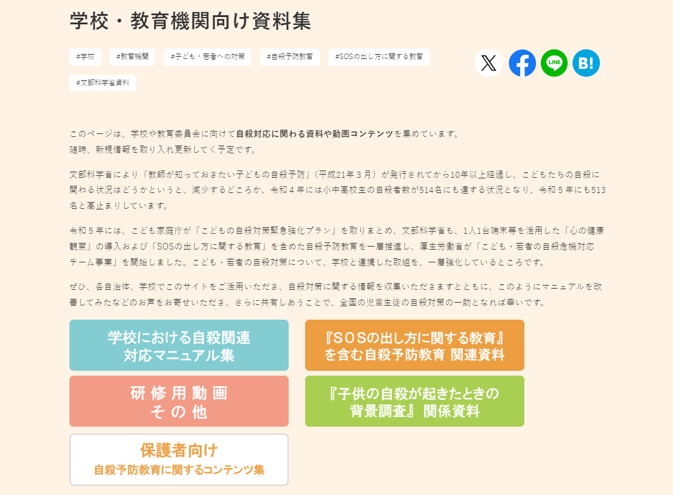
Notes:
JSCPのサイトのページにあります。
少し紹介

Slide 3
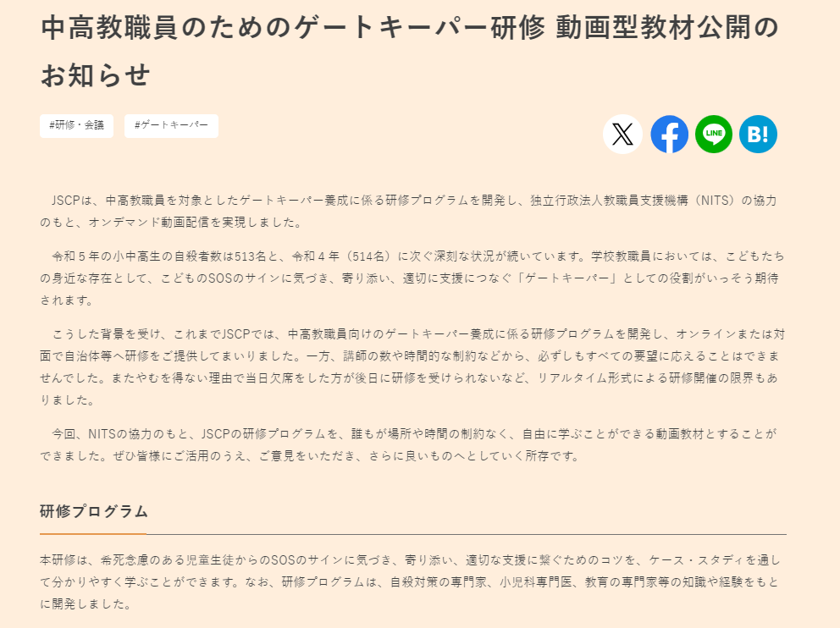
Notes:
研修についての詳細をお示しします。

Slide 4
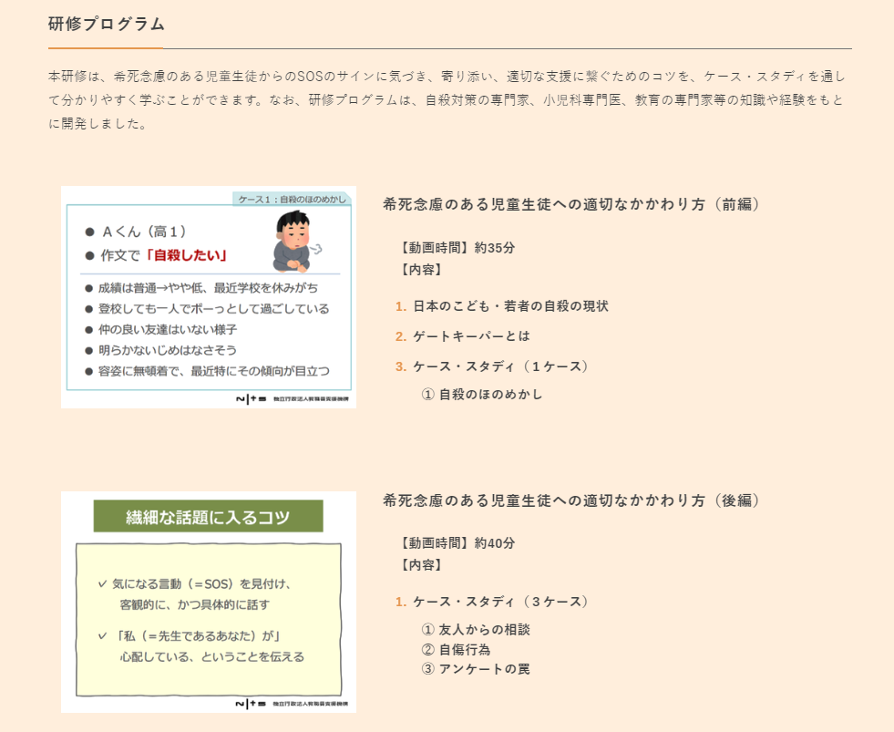
Notes:
内容として、

Slide 5
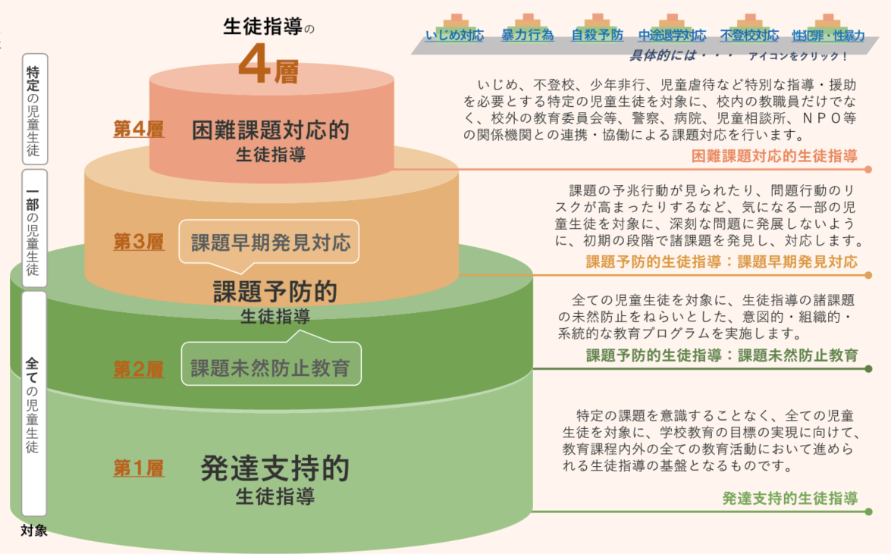
8.3 自殺予防に関する生徒指導の重層的支援構造
自殺の行動化を水際で防ぐ組織的な危機介入、及び自殺未遂者への心のケア、自殺発生（未遂・既遂時の周囲への心のケアの実施（専門家・関係機関との連携・協働に基づく危機対応態勢の構築）
自殺の危機が高まった児童生徒の早期発見と迅速な対応（アンケート、面談、健康観察等によるスクリーニングと安全確保等）
SOSの出し方に関する教育を含む自殺予防教育の実施（保健体育の授業や学級・ホームルーム活動等における取組）
児童生徒が「未来を生き抜く力」を身に付けるように働きかける「命の授業」等の実施、及び安全・安心な学級環境づくり
図：東京都教育委員会発行「生徒指導提要（令和4年 12月）」のポイント（基礎編）
Notes:
『生徒指導提要～解説編』 でもお示しした 東京都教育委員会による図です。
この『生徒指導提要～チームビルド編』では、『困難課題対応的 生徒指導』 に焦点を置き、
学校として 具体的に、どの様に チームとして 対応して いくのか について 解説をしていきます。

Slide 6

さいごに・・・
Notes:
さいごに・・・

Slide 7
生徒ひとりひとりのサインに気づき、
寄りそい、支援につなぐために、
先生ご自身のこころとからだ
のケアも、どうか忘れないでください
Notes:
先生方 ご自身の こころと からだのケア を普段からしておくことが、何よりも 大切ですので、このことは どうか忘れないでください。
先生の 心と からだの コンディション が整っていて はじめて、生徒の 心の負担に 向き合うことができます。
疲れたな と思ったら しっかり休む、何かあれば 周囲にSOSを出す、共有する、とにかく無理をしないことが大切です。
先生ご自身の こころと からだのケア、改めて 大事にしていただけたらと思います。

Slide 8

Notes:
ご清聴ありがとうございました。
この研修は、昨年度の中上級者研修に
この動画のロングバージョンと
学校における児童生徒の自殺関連行動への対応（関係機関～事例編）
の2本の動画があります。
地域版ホエールで、ダウンロードすることができますので、ご利用ください。

